Slide 1
新课标人教版高中化学必修Ⅰ
第二章 化学物质及其变化
第三节 氧化还原反应
第一课时

Slide 2
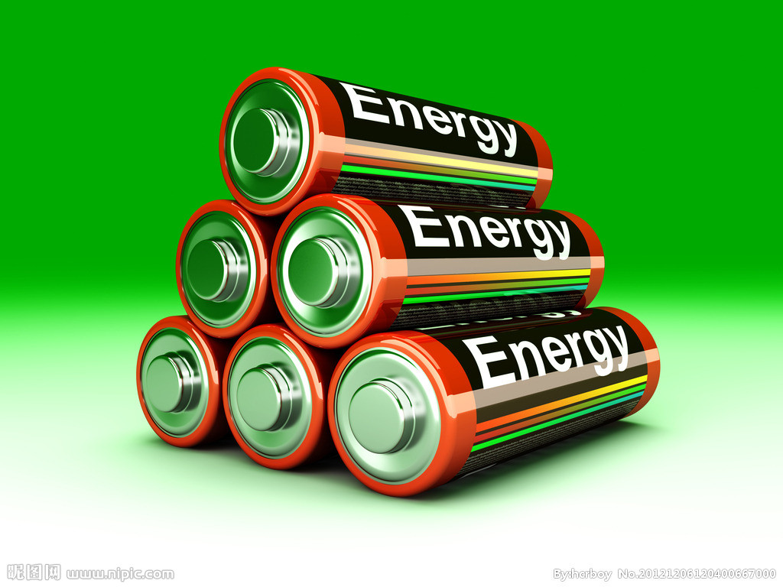
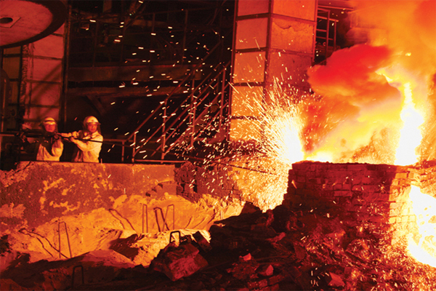
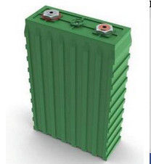
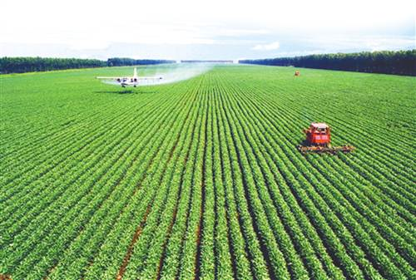
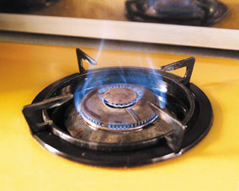
冶炼
金属
制取
电池
光合
作用
燃烧

Slide 3
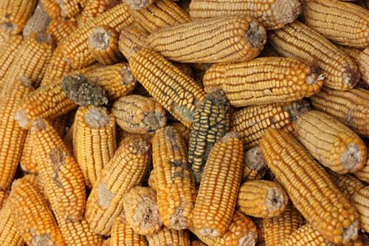
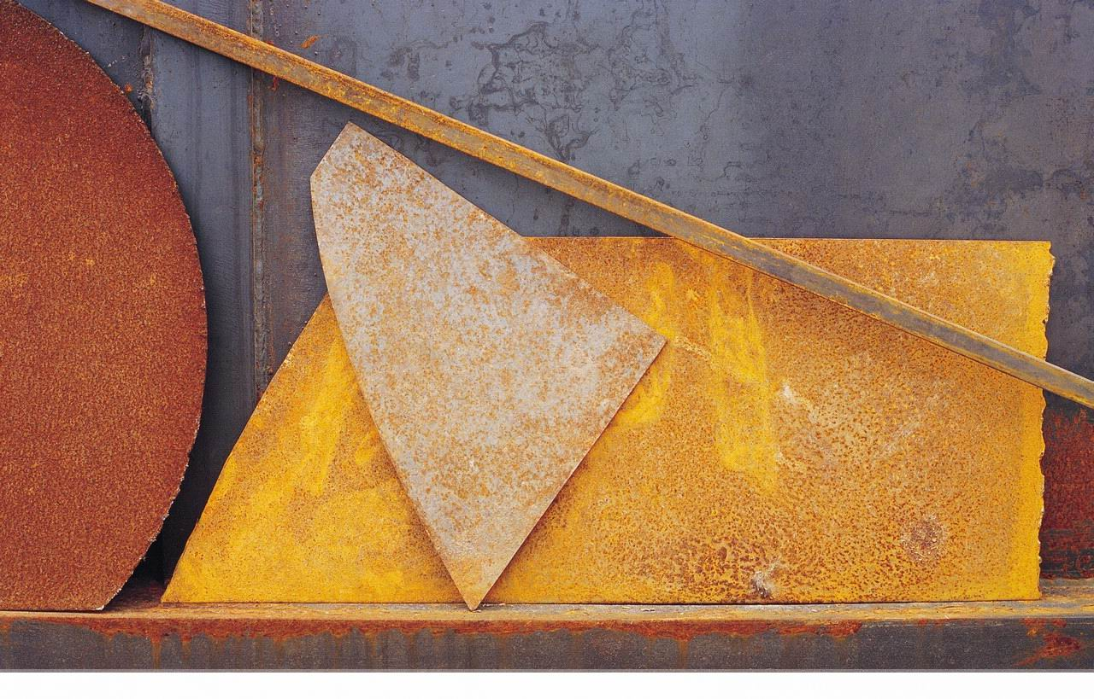
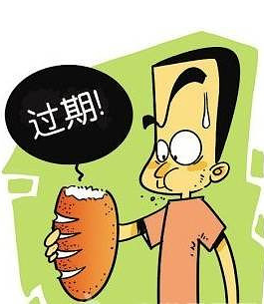
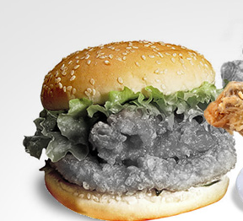
食物腐败
金属生锈

Slide 4
氧化还原反应在生产、生活中同时具有正反两方面的影响。
当我们掌握了这类反应的规律之后就可能做到趋利避害，使其更好地为社会进步、科技发展和人类生活质量提高服务！
让我们一起为社会进步...来学习吧！

Slide 5

第一课时 氧化还原反应
1、掌握氧化还原反应的概念（特征和本质）
2、掌握几个相关的基本概念
3、了解氧化还原反应与四种基本类型的关系。

Slide 6
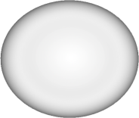
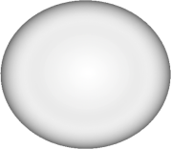
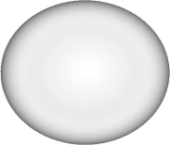
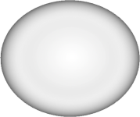




知
识
回
顾
化学反应四种基本类型：
化合反应、分解反应、置换反应、复分解反应
反应类型 | 举例 | 表示式
化合反应 | C+O₂ === CO₂ | A+B = AB
分解反应 | CaCO₃ === CaO+CO₂↑ | AB = A+B
置换反应 | C+2CuO === 2Cu+CO₂↑ | A+BC = AC+B
复分解 反应 | AgNO₃+NaCl = AgCl↓+NaNO₃ | AB+CD = AD+CB
小结：四种基本反应类型是根据反应物、生成物的类别及反应前后物质种类的多少来划分的。

Slide 7
(1)CaO+H₂O = Ca(OH)₂ (2)NaOH+HCl = NaCl+H₂O (3)2Na+Cl₂ = 2NaCl (4)CaCl₂+Na₂CO₃ = CaCO₃↓+2NaCl (5)Fe+CuSO₄ = FeSO₄+Cu (6)2Cu+O₂ = 2CuO (7)CaCO₃ = CaO+CO₂↑ (8)CuO+H₂ = Cu+H₂O (9)CuO+CO = Cu+CO₂
下列反应属于什么类型？
（化合反应）
（复分解反应）
点燃
（化合反应）
（复分解反应）
（置换反应）
△
（化合反应）
高温
（分解反应）
△
（置换反应）
?
高温

Slide 8
△
CuO+CO == Cu+CO₂
1777年，拉瓦锡根据实验推翻燃素说，证明了燃烧是物质和氧的化合，进而出现如下的氧化还原反应定义：
属于上面四种类型中的哪种？
CuO 失氧，发生还原反应；
CO得氧，发生氧化反应。
一、氧化还原反应的概念
1.同时存在物质得失氧的反应--氧化还原反应

Slide 9
+2
+2
0
+4
△
CO
CO₂
CuO+ == Cu+
CuO+ == Cu+
+H₂O == +H₂
请你们：
1、标出上述氧化还原反应中元素的化合价
2、总结得氧、失氧元素的化合价在反应前后的变化规律
0
+1
+2
△
0
H₂
H₂O
0
+1
+2
0
高温
C
CO
得氧的元素化合价升高，失氧的元素化合价降低
化合价降低，发生还原反应
0
+2
+2
0
Fe + CuSO₄ = FeSO₄+Cu
化合价升高，发生氧化反应

Slide 10
随着化学的发展，人们发现许多反应与经典定义上(得失氧角度)的氧化还原反应有类似特征，19世纪发展化合价的概念后，得出如下定义：
化合价升高的一类反应并入氧化反应；
化合价降低的一类反应并入还原反应。
特征
2.有 的反应--氧化还原反应
化合价升降

Slide 11
[练习]下列反应是否为氧化还原反应？
A、CaCO₃ = CaO + CO₂
2KClO₃ == 2KCl +3O₂
B、CaCO₃ + H₂O +CO₂ = Ca(HCO₃)₂
2Na +Cl₂ == 2NaCl
C、Zn + H₂SO₄ == ZnSO₄+ H₂
D、 NaOH + HNO₃ == NaNO₃ + H₂O
高温
√
√
√
1.微粒类型变化时→化合价变化→氧化还原反应
2.四大反应和氧化还原反应的关系

Slide 12
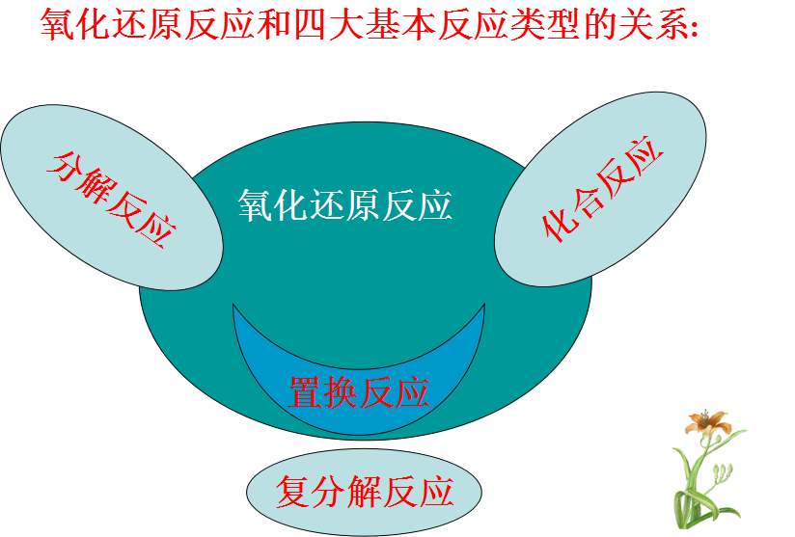

Slide 13
[问题]化合价的升降是什么原因引起的？
NaCl 的形成过程
失电子，化合价升高
失去e-
Na
Cl
０
０
＋１ －１
失去e-后
得到e-后
2Na＋Cl₂ ＝＝ 2Na Cl
Na⁺
[ Cl ]⁻
得电子，化合价降低
化合价升降的原因：
电子的得失
Cl ⁻
Na⁺

Slide 14
HCl 的形成过程
电子对偏离，化合价升高
H Cl
H₂ ＋ Cl₂ ＝＝＝ 2 H Cl
０
０
＋１－１
H Cl
电子对偏向，化合价降低
化合价升降的原因：电子的偏移
本质
3.有电子转移（得失或偏移）的反应--氧化还原反应

Slide 15
20世纪初，成键的电子理论被建立，于是又
将失电子的半反应称为氧化反应，得电子的
反应称为还原反应。
1948年，在价键理论和电负性的基础上，
氧化数的概念被提出，1970年IUPAC对氧化数
作出严格定义，氧化还原反应也正式的定义：
化学反应前后，元素的氧化数有变化的一类反
应称作氧化还原反应.......

Slide 16
氧剂得奖还
二、认识氧化还原反应
氧剂得降还
还剂失升氧
还剂失声仰
氧化剂+还原剂
==
氧化产物+还原产物
得电子，化合价降低，被还原
+2
+2
0 +4
CuO+CO = Cu+CO₂
还原反应
失电子，化合价升高，被氧化
氧化剂
还原剂
还原产物
氧化产物
氧化反应
被还原
被氧化

Slide 17
[练习]
1.请指出下列反应的：
（1）化合价升降、电子得失和被氧化、还原情况
（2）标出氧化剂、还原剂、氧化产物、还原产物
（3）氧化反应、还原反应
(1) 2NH₃ + 3CuO 3Cu +N₂ + 3H₂O
(2) 3NO₂ + H₂O = 2HNO₃ + NO
（完成（1）的可以尝试此小题）
△

Slide 18
2.火药是中国的“四大发明”之一，永远值得炎黄子孙骄傲，也永远会激励着我们去奋发图强。黑火药在发生爆炸时，发生如下的反应：
2KNO₃+3C+S=K₂S+N₂↑+3CO₂↑
其中被氧化的元素是 ，
被还原的元素是 ，
氧化剂是 ，还原剂是 ，
氧化产物是 ，还原产物 。
+5 0 0 -2 0 +4
C
N、S
KNO₃、S
C
CO₂
K₂S、N₂

Slide 19
小结

Slide 20

谢谢各位同学、老师，
敬请各位老师批评指正！
深圳实验学校 王海霞

